Slide 2
Ca nhập lễ
TRĂM TRIỆU LỜI CA Gm. Nguyễn Văn Hòa - Lm. Tiến Dũng

Slide 3
Tk1: Ngàn lời ca vang mừng Chúa uy linh, ngàn lời ca vang một khúc ca thanh bình.

Slide 4
Đk: Xin dâng Chúa trăm triệu lời ca, trăm triệu lời ca, trăm triệu lời ca.

Slide 5
Tk2: Từng ngàn dân ca một khúc vinh quang, từng ngàn dân ca một khúc ca khải hoàn.

Slide 6
Đk: Xin dâng Chúa trăm triệu lời ca, trăm triệu lời ca, trăm triệu lời ca.

Slide 8
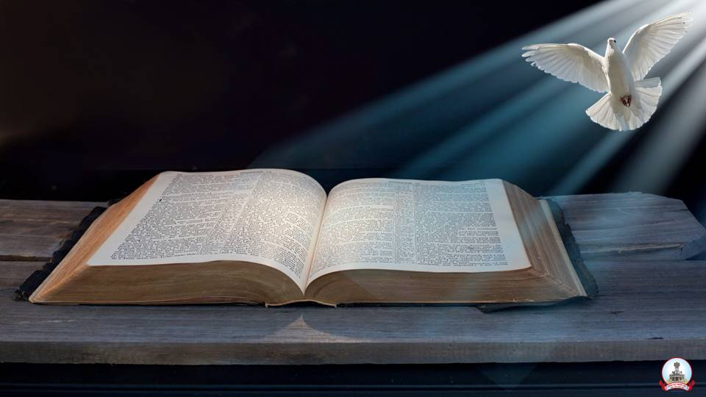
Thầy có một dân đông đảo trong thành này.
Bài trích sách Công vụ Tông Đồ

Slide 9
Đáp ca:
Thiên Chúa là Vua toàn cõi địa cầu.

Slide 10
Alleluia-Alleluia:
Đức Ki-tô phải chịu khổ hình, và từ cõi chết sống lại, rồi mới được hưởng vinh quang dành cho Người.
Alleluia:

Slide 13
Ca Dâng Lễ
XIN DÂNG 18 Nguyễn Tiến Dũng

Slide 14
Tk1: Xin dâng về Ngài đây tấm lòng thành tâm mến yêu. Tin yêu trọn niềm vì tình Ngài ôi quá bao la. Cho con trọn đời một tình yêu ôi quá cao vời. Ngài dìu con mỗi bước con đi bên Ngài còn lo lắng chi.

Slide 15
Đk: Nguyện dâng lên Chúa này bánh thơm đây ly rượu nồng. Tình yêu hiến dâng đây tim hồng ủ ấp bao mộng mơ. Nguyện xin bánh thơm Ngài yêu mến cho nên thần lương. Rượu nồng con dâng nên Máu Ngài ngất ngây tâm hồn.

Slide 16
Tk2: Xin dâng về Ngài bao ước vọng đời con Chúa ơi! Cho con một đời nguyện trọn tình luôn vững tin yêu. Luôn tin cậy Ngài dù nhiều phen con đã lỗi lầm. Vì trần gian những kiếp đam mê xin Ngài dìu tay đỡ nâng

Slide 17
Đk: Nguyện dâng lên Chúa này bánh thơm đây ly rượu nồng. Tình yêu hiến dâng đây tim hồng ủ ấp bao mộng mơ. Nguyện xin bánh thơm Ngài yêu mến cho nên thần lương. Rượu nồng con dâng nên Máu Ngài ngất ngây tâm hồn.

Slide 19
Ca Nguyện Hiệp Lễ
VỀ BÊN CHÚA Phùng Minh Mẫn

Slide 20
TK1: Như nai rừng đang khát mong về suối trong ngọt ngào, con mơ về quê dấu yêu dường bao. Chốn an bình thư thái có muôn phúc lộc tươi mới tựa vào lòng Chúa con nghỉ ngơi…

Slide 21
… Nơi lưu đày sâu đắng bao ngày vắng xa nụ cười. Thân nô lệ tìm thấy đâu niềm vui, ngước trông về trời cao tiếng con xin Ngài nghe thấu dìu đưa con thoát xa khổ đau.

Slide 22
Đk: Về bên Chúa một ngày con sướng vui nhiều hơn vạn ngày trần thế. Chính Ngài là cùng đích con đi về. Về bên Chúa niềm vui tràn ứ, ngàn thu không hề phai úa có Chúa vui thỏa niềm ước mơ.

Slide 23
Tk2: Mang thân phận tội lỗi trên đường thế gian mịt mờ, con bao lần gục ngã trong bùn nhơ. Chốn u sầu héo úa mắt con đẫm lệ chan chứa, vạn lần đau xót cho tội xưa…

Slide 24
… Ôi nhân hậu lòng Chúa như đại dương luôn dạt dào. Qua muôn đời hằng chứa chan nhường bao. Khấn xin Ngài thương xót thấm khô bao giọt nước mắt dìu đưa con tới quê trời cao.

Slide 25
Đk: Về bên Chúa một ngày con sướng vui nhiều hơn vạn ngày trần thế. Chính Ngài là cùng đích con đi về. Về bên Chúa niềm vui tràn ứ, ngàn thu không hề phai úa có Chúa vui thỏa niềm ước mơ.

Slide 28
Ca kết lễ
NGÀN HOA Trọng Linh

Slide 29
Đk: Ngàn hoa đẹp tươi con dâng lên Nữ Vương, con dâng lên Nữ Vương dùng tiếng ca nguyện cầu tháng ngày vọng ngân, ôi Mẹ Chúa Thiên đàng.

Slide 30
Tk1: Mẹ ban cho hồn con xinh đẹp tựa hoa tinh trắng. Nhuần thấm hương thơm nồng ngát bay nhẹ nhàng tới quê Thiên Đàng.

Slide 31
Đk: Ngàn hoa đẹp tươi con dâng lên Nữ Vương, con dâng lên Nữ Vương dùng tiếng ca nguyện cầu tháng ngày vọng ngân, ôi Mẹ Chúa Thiên đàng.

Slide 32
Tk2: Đời con nơi trần gian muôn ngàn khổ đau nguy biến. Chỉ biết trông lên Mẹ khấn xin cho hồn lắng vơi ưu phiền.

Slide 33
Đk: Ngàn hoa đẹp tươi con dâng lên Nữ Vương, con dâng lên Nữ Vương dùng tiếng ca nguyện cầu tháng ngày vọng ngân, ôi Mẹ Chúa Thiên đàng.

